Slide 1
ТОС «Надежда» с. Смышляевка Кузоватовский район Ульяновская область
Проект «#ДоброСоседи

Slide 2
Цель проекта – поддержание достойного качества жизни одного из самых незащищённых слоев населения – одиноких малоимущих граждан пожилого возраста и инвалидов, которые испытывают сложности с решением социально-бытовых проблем.
Задачи:
- формирование волонтёрского движения на территории работы ТОС «Надежды»;
- координация работы волонтёров по адресной поддержке целевой аудитории;
организация информационного освещения проекта в СМИ, местных сообществах, социальных сетях.
Целевая аудитория проекта – одинокие граждане пожилого возраста (60+) и инвалиды, проживающие на территории деятельности ТОС «Надежда».

Slide 3
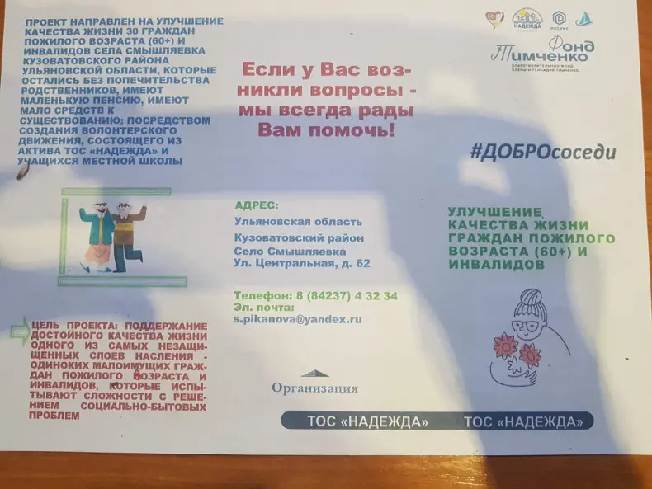
Организация информационного освещения проекта в СМИ, местных сообществах, социальных сетях.
Результаты: созданы буклеты и листовки с информацией о проекте в количестве не менее, чем по 100 экземпляров, и розданы среди одиноких пожилых людей и инвалидов, а также их соседей, для выявления нуждающихся в помощи членов целевой группы проекта. Сформирован список благополучателей. Вышло не менее 20-ти публикаций в СМИ и сети Интернет о ходе реализации проекта.

Slide 4
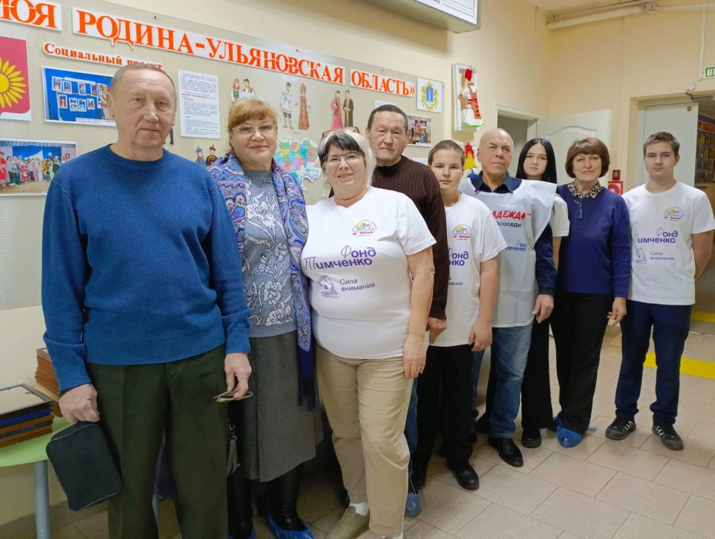
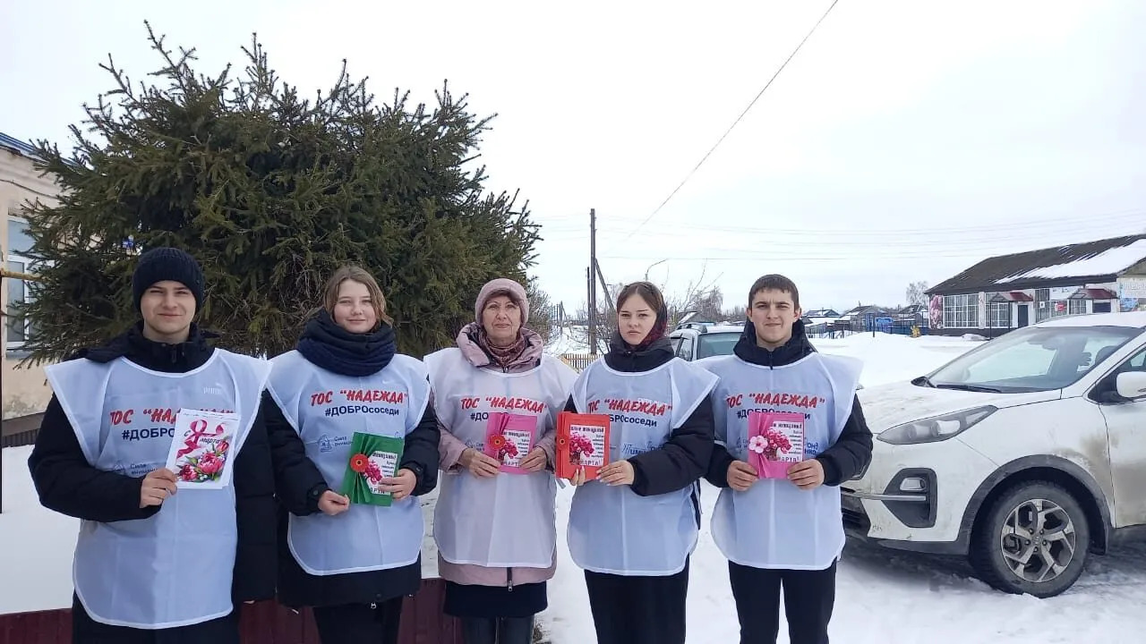
Формирование волонтёрского движения на территории работы ТОС.
Результаты: сформирована команда волонтёров из числа активистов ТОС «Надежда» и обучающихся средней школы с. Смышляевка. До всех волонтеров доведены основные положения Федерального закона от 11.08.1995 г. № 135-ФЗ «О благотворительной деятельности и добровольчестве (волонтёрстве)», их права и обязанности. Получены разрешения на деятельность несовершеннолетних волонтёров от их родителей. Выдана единая униформа.

Slide 5
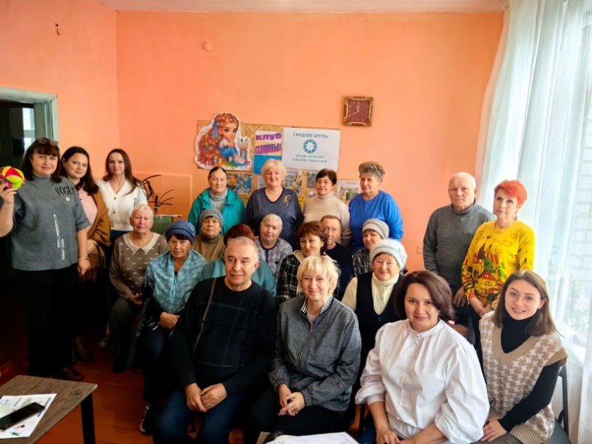
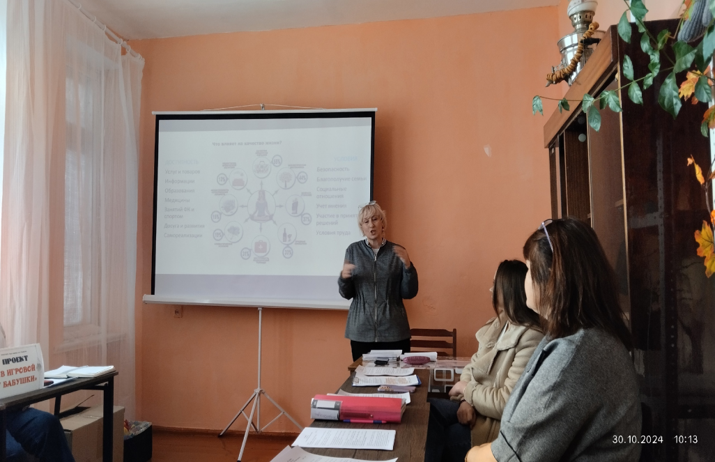
Формирование волонтёрского движения на территории работы ТОС.
Результаты: при участии партнера проекта АНО "РЕСУРС" (ТРЦ Коалиции НКО "Забота рядом" в Ульяновской области) проведён круглый стол на тему: "Старшие: качество жизни, ситуации и решения".

Slide 6
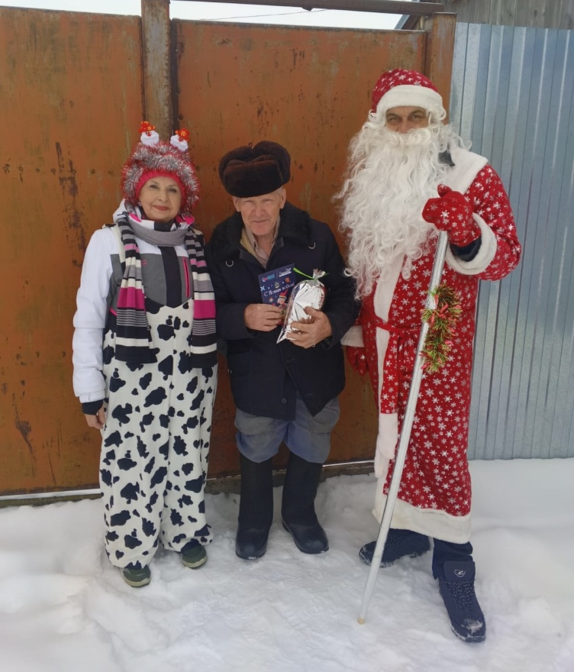
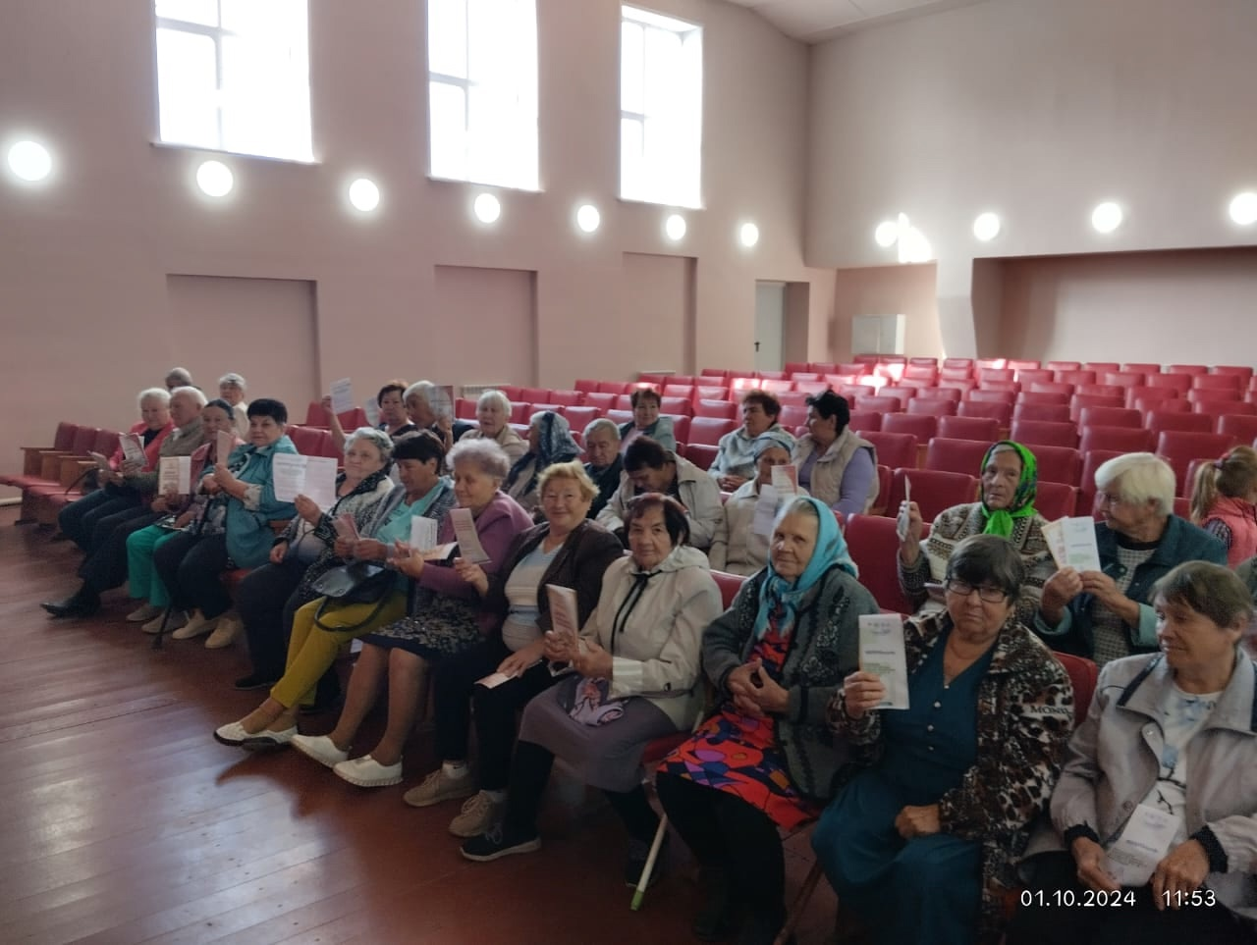
Координация работы волонтеров по адресной поддержке целевой аудитории.
Результаты: организованы коллективные мероприятия – празднование Дня Пожилого человека, Новогодние праздники (Новый Год и Рождество), День Победы. Благополучатели проекта отметили праздники в торжественной обстановке. Тех, кто не смог прибыть в штат ТОС «Надежда», волонтёры поздравили дома.

Slide 7
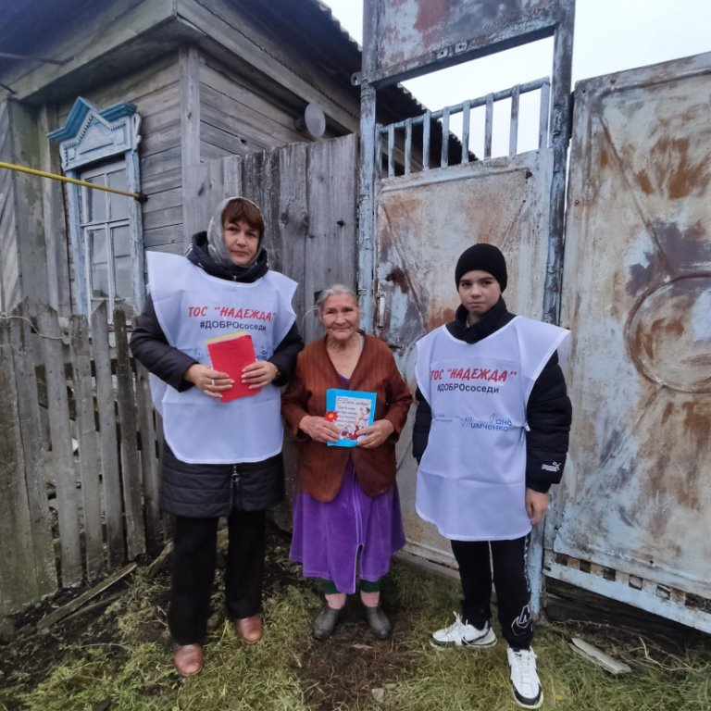
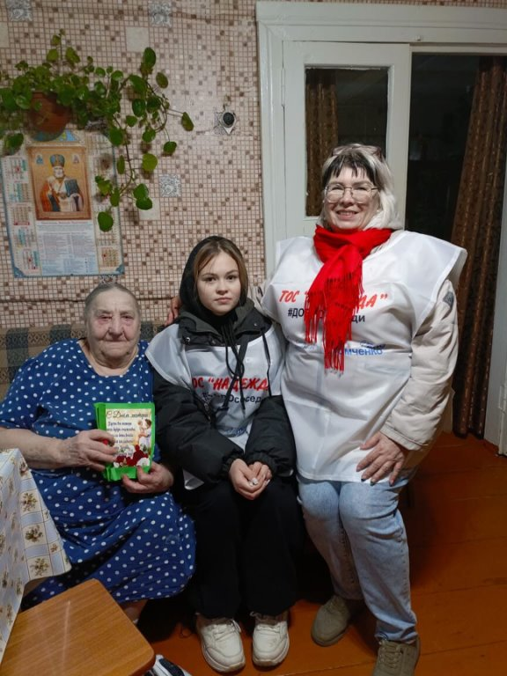
Координация работы волонтёров по адресной поддержке целевой аудитории.

Slide 8
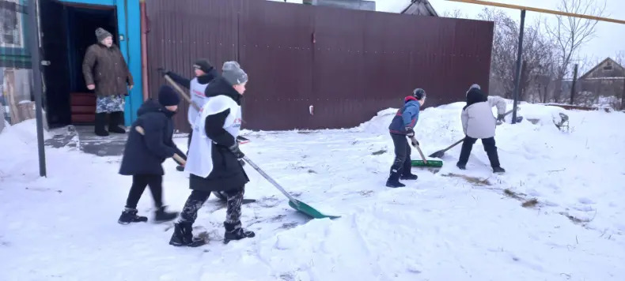
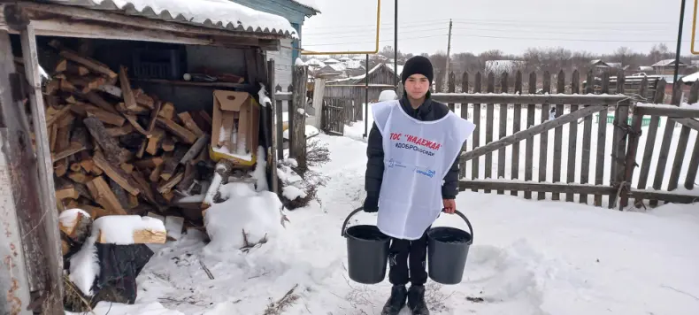
Координация работы волонтёров по адресной поддержке целевой аудитории.
Результаты: Команда волонтёров оказывает постоянную помощь нуждающимся членам целевой группы. Руководителем проекта организован учёт работы волонтёров и оказанной ими адресной помощи. Данную помощь уже получили более 10 человек из числа членов целевой группы аудитории проекта. Организовано анкетирование благополучателей о необходимости их дополнительной поддержки и проведения каких-либо дополнительных мероприятий в рамках проекта, а также для получения отзывов о работе волонтеров с их подопечными.

Slide 9
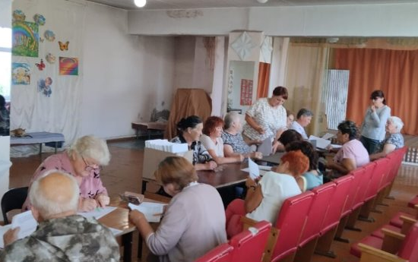
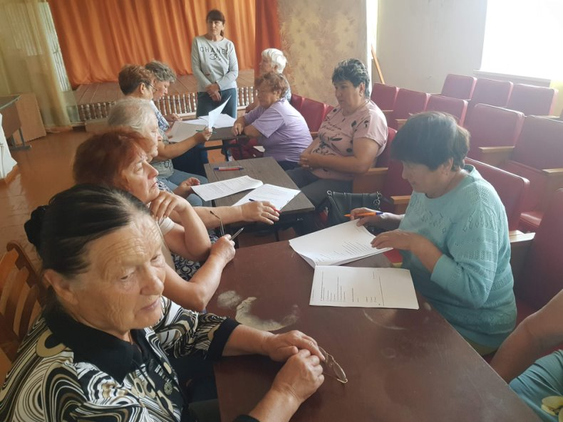
Координация работы волонтёров по адресной поддержке целевой аудитории.
Результаты: Организовано не менее 3 раз за проект анкетирование участников целевой группы проекта о необходимости их дополнительной поддержки и проведения каких-либо дополнительных мероприятий в рамках проекта.

Slide 10
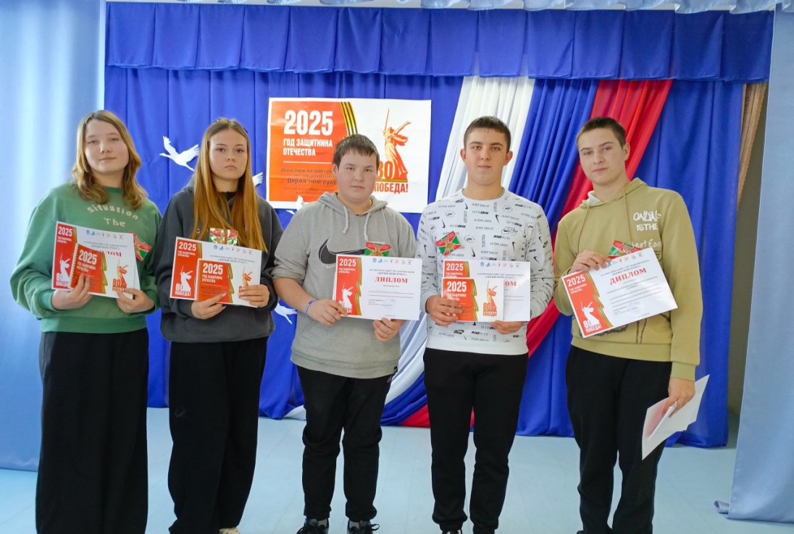
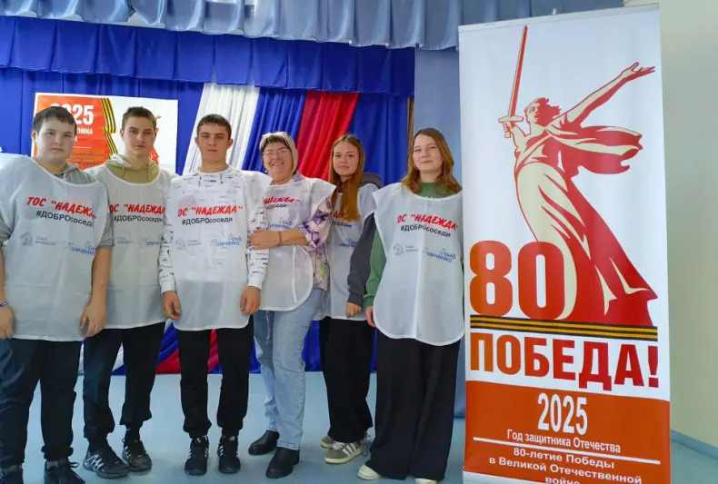
Формирование волонтёрского движения на территории работы ТОС.
Результаты: Финальное мероприятие в форме совещания, с подведением итогов работы с командой проекта и волонтерами, выявление недостатков и преимуществ проекта, поощрение лучших работников.

